Slide 1
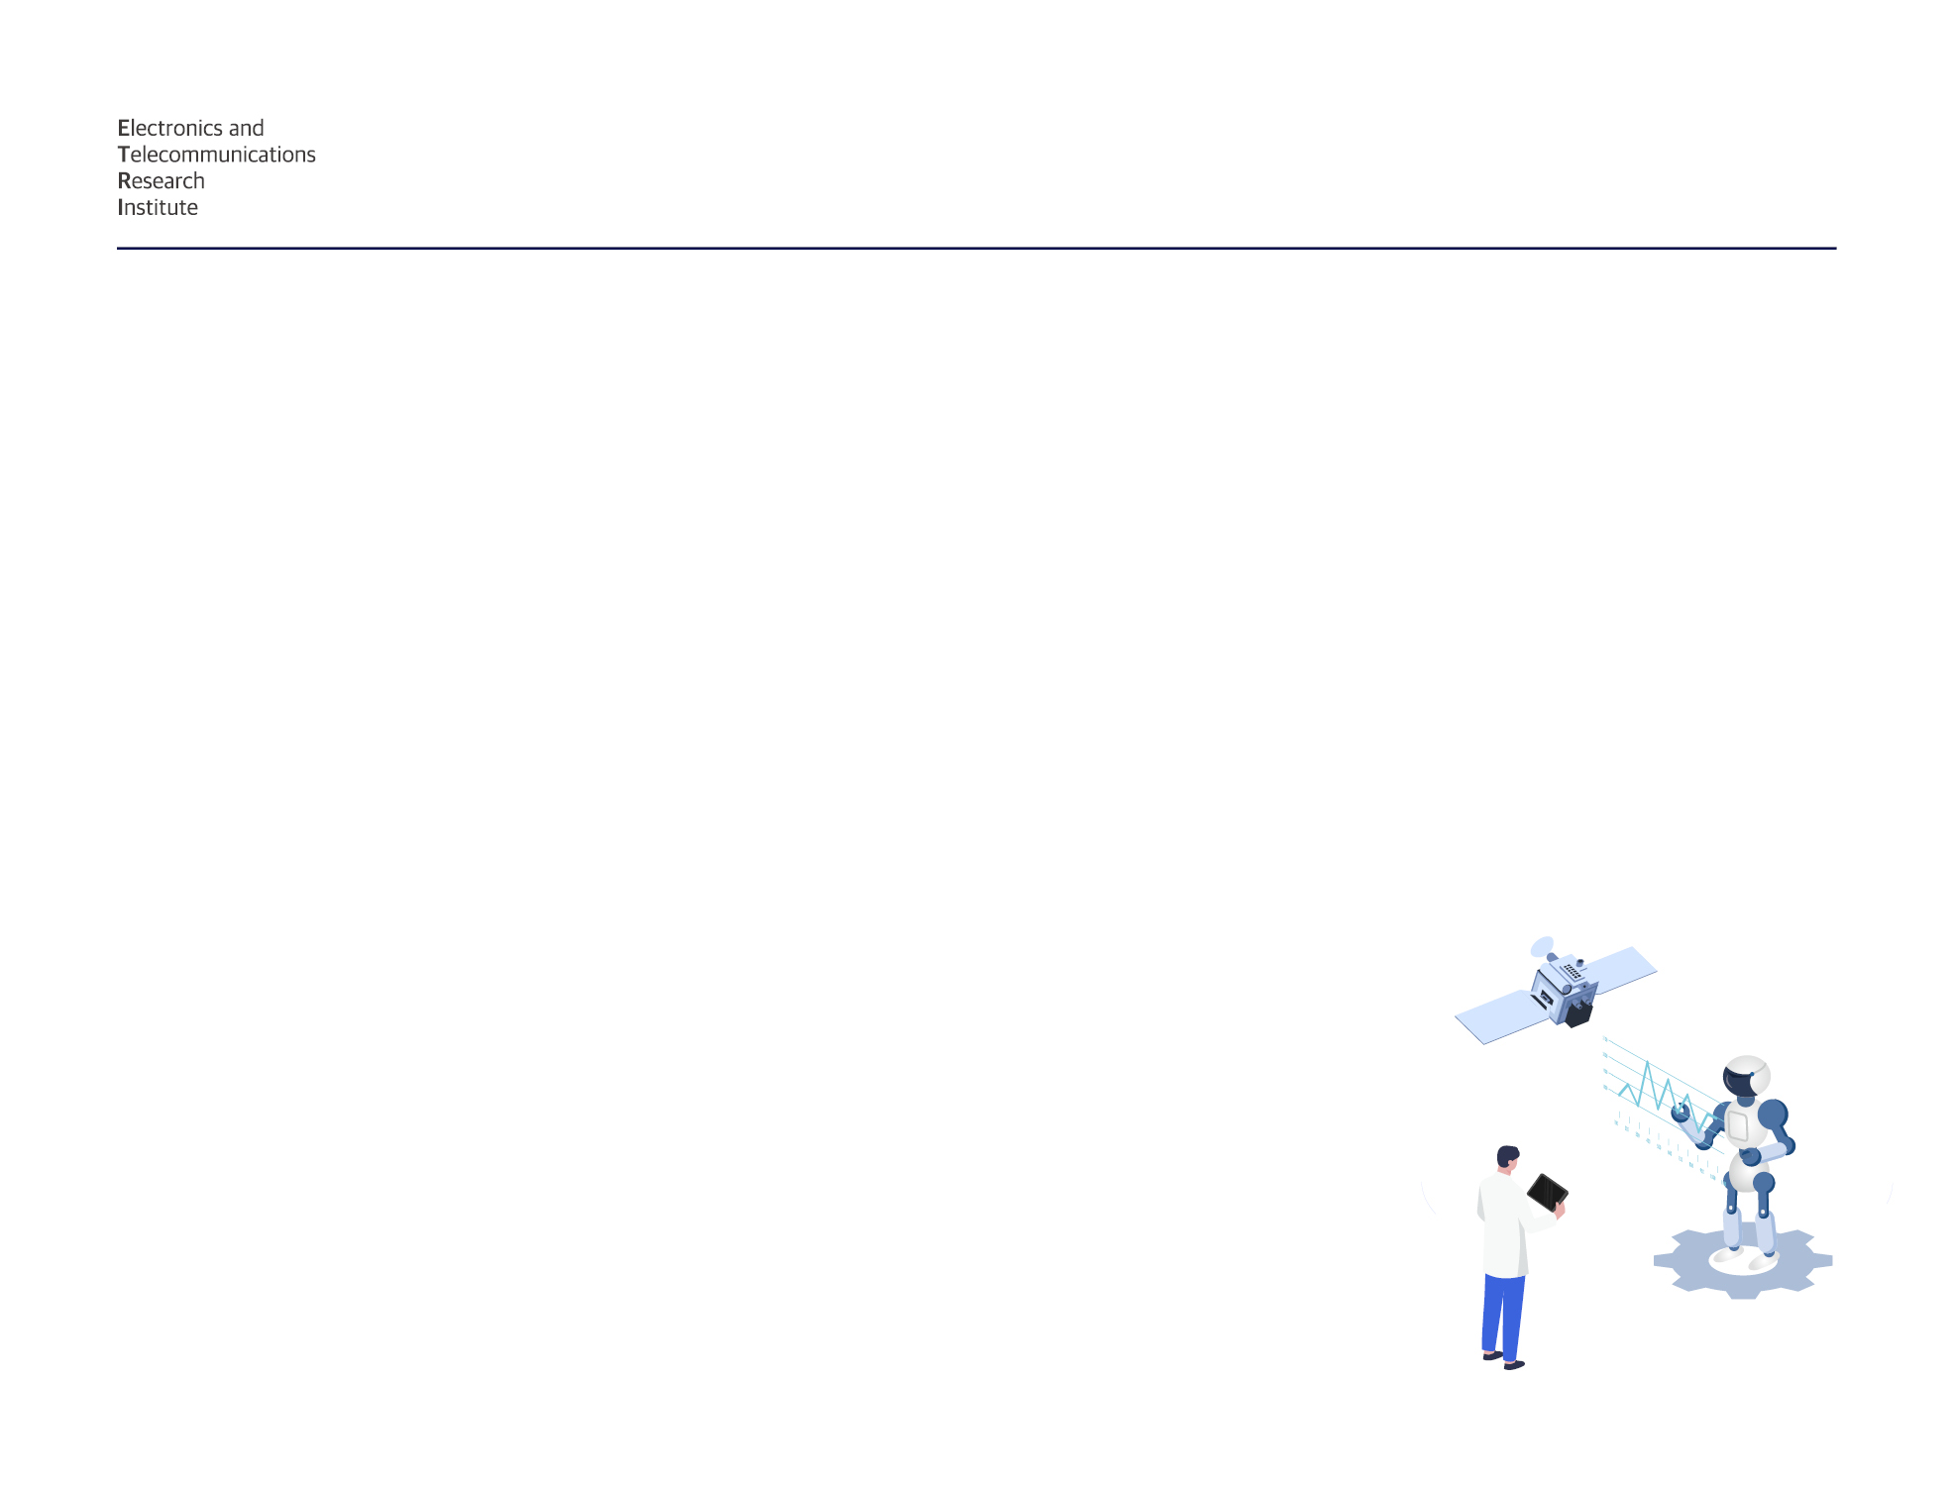


fDT POC 2023 – 주차공간검출
RestAPI 도커이미지 사용 매뉴얼
2023. 10. 25.
송 순 용
soony@etri.re.kr
Autonomous IoT Research Section
Industry & Energy Convergence Research Division

Slide 2
Docker Image 정보
이미지 식별자: soony1234/x64-ml:fdt_ml-2023-001
이미지 용량: 37.8 GB
Autonomous IoT Research Section
Industry & Energy Convergence Research Division

Slide 3
Docker container 실행
docker run -d --rm --gpus=all --ipc=host --net=host soony1234/x64-ml:fdt_ml-2023-001
백그라운드 실행
사용할 GPU
공유메모리
네트워크
이미지명
일회성 컨테이너
Autonomous IoT Research Section
Industry & Energy Convergence Research Division

Slide 4
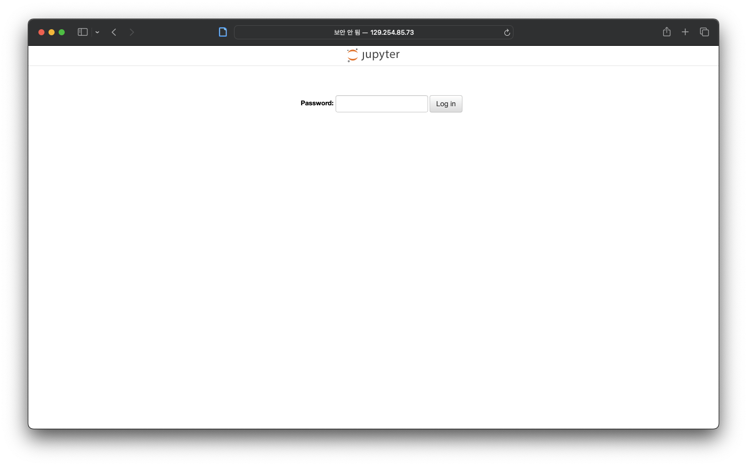
Jupyter Lab: 접속
주소: http://localhost:23100/
Password: lab
Autonomous IoT Research Section
Industry & Energy Convergence Research Division

Slide 5
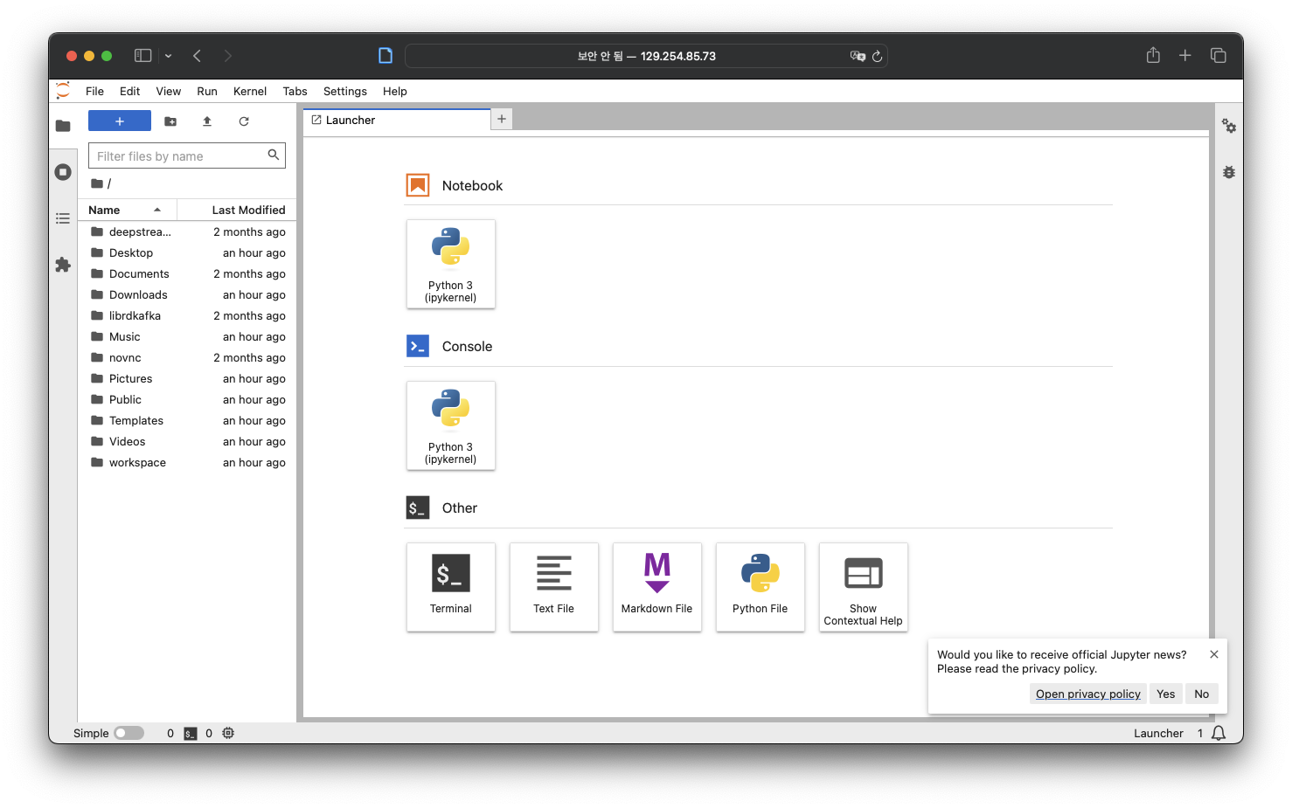
Jupyter Lab: 코드 위치
1
Autonomous IoT Research Section
Industry & Energy Convergence Research Division

Slide 6
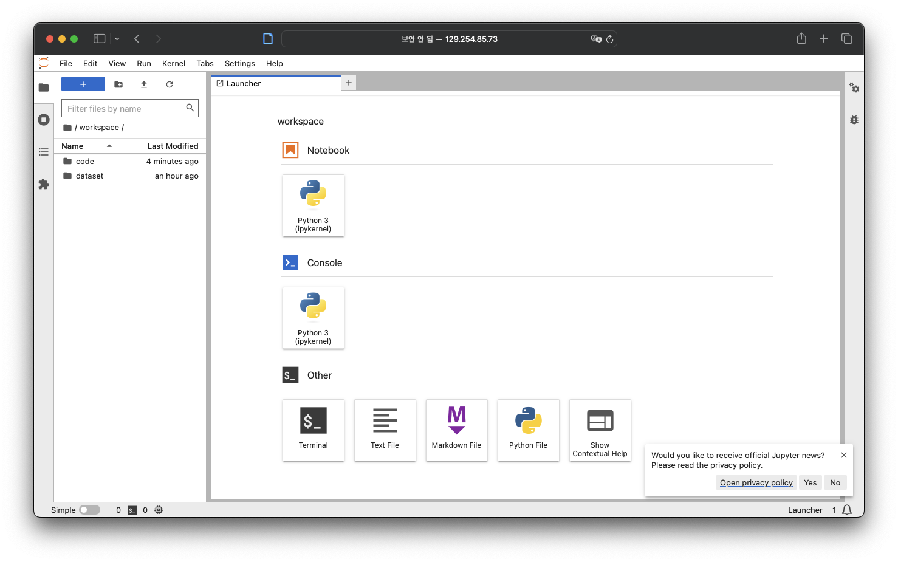
Jupyter Lab: 코드 위치
2
Autonomous IoT Research Section
Industry & Energy Convergence Research Division

Slide 7
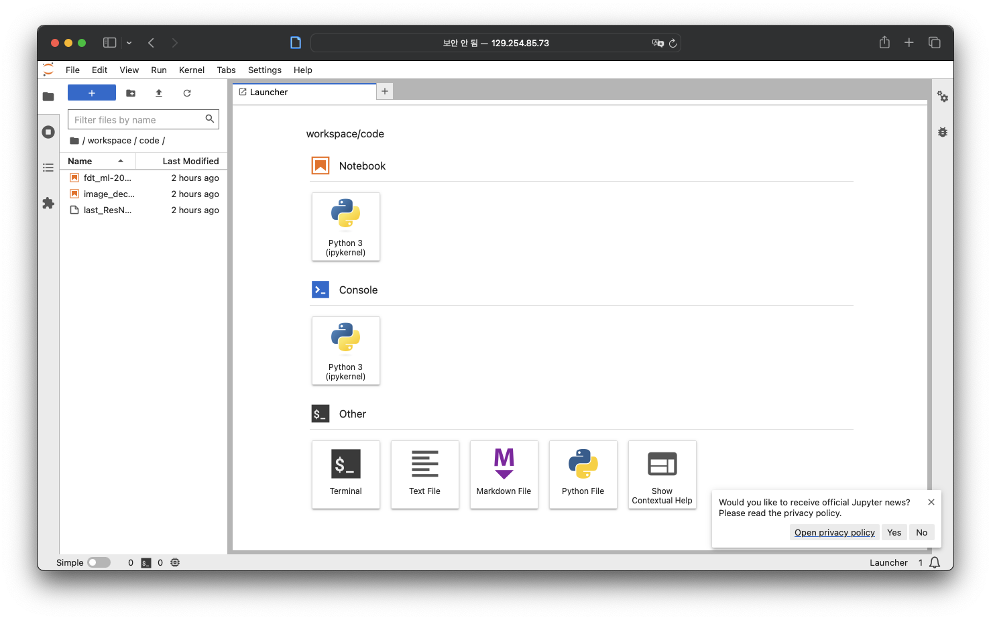
Jupyter Lab: 코드 위치
RestAPI 서버 코드
Image Viewer
여기를 클릭
Autonomous IoT Research Section
Industry & Energy Convergence Research Division

Slide 8
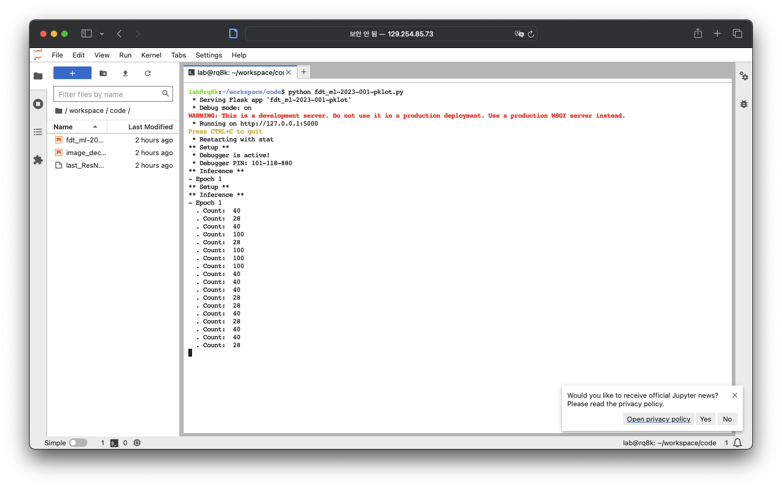
Jupyter Lab: 서버 실행
터미널에 다음의 명령을 입력: python fdt_ml-2023-001-pklot.py
Count가 터미널에 표출되는 시점에서 인식기능 동작
Autonomous IoT Research Section
Industry & Energy Convergence Research Division

Slide 9
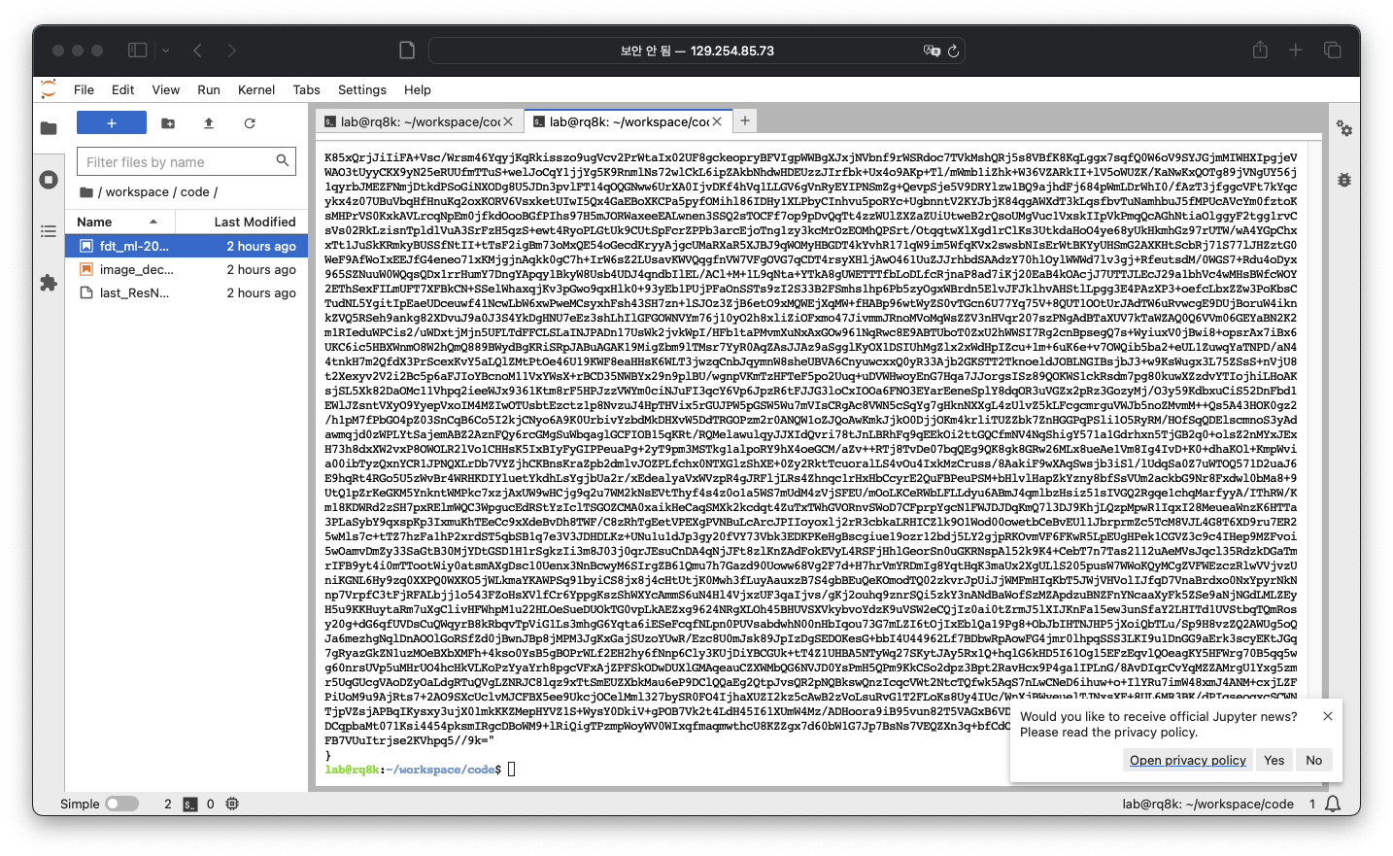
Rest 서버 동작 확인: curl 명령
터미널을 새로 오픈
다음의 명령을 터미널에 입력: curl -X GET "http://127.0.0.1:5000/inference"
Autonomous IoT Research Section
Industry & Energy Convergence Research Division

Slide 10
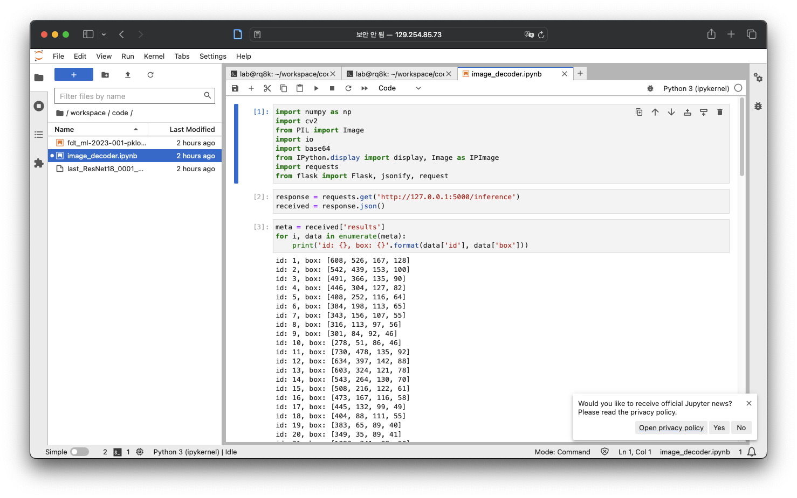
Rest 서버 동작 확인: Image Viewer
image_decoder.ipynb 파일 더블클릭
Autonomous IoT Research Section
Industry & Energy Convergence Research Division

Slide 11
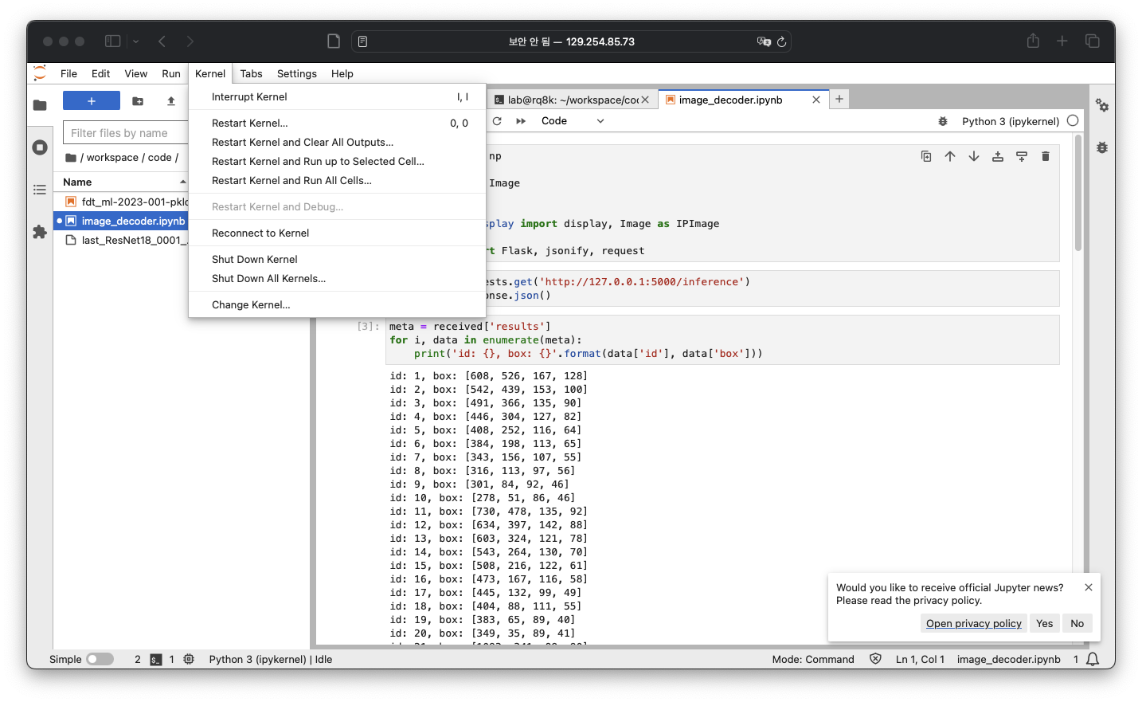
Rest 서버 동작 확인: Image Viewer
상단 메뉴바에서 “Kernel” ➝ “Restart Kernel and Run All Cells…” 선택
1
2
Autonomous IoT Research Section
Industry & Energy Convergence Research Division

Slide 12
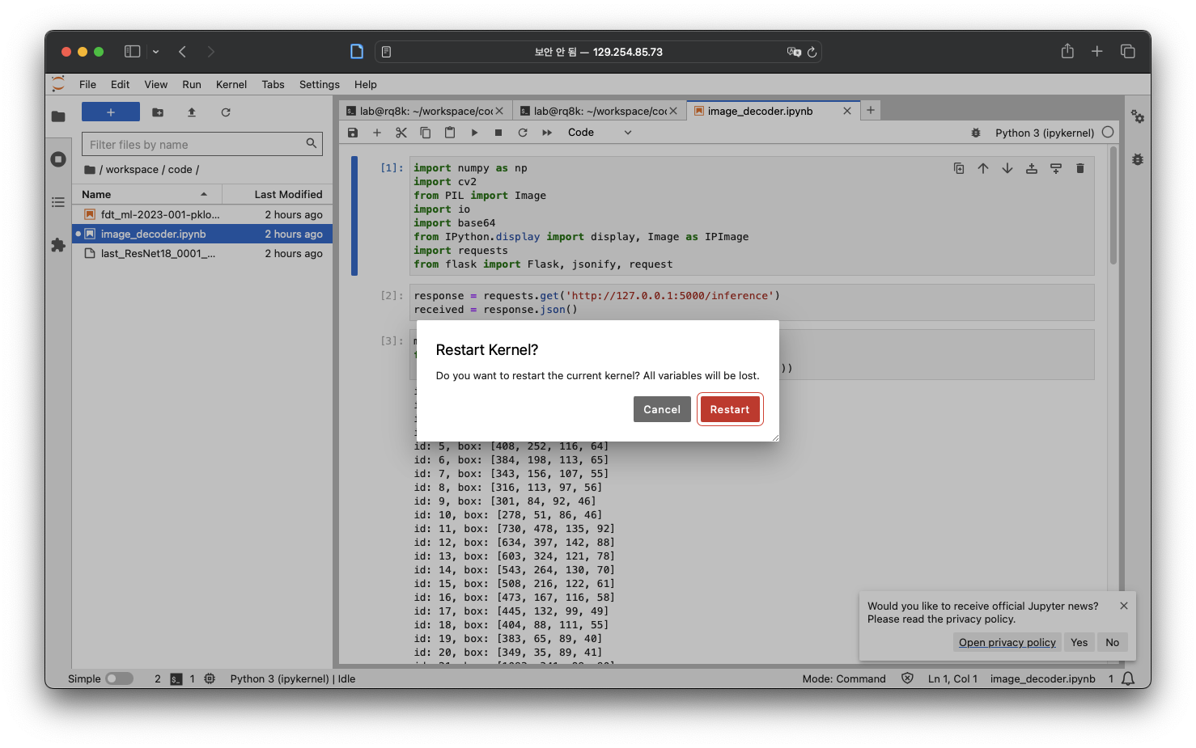
Rest 서버 동작 확인: Image Viewer
“Restart” 선택
Autonomous IoT Research Section
Industry & Energy Convergence Research Division

Slide 13
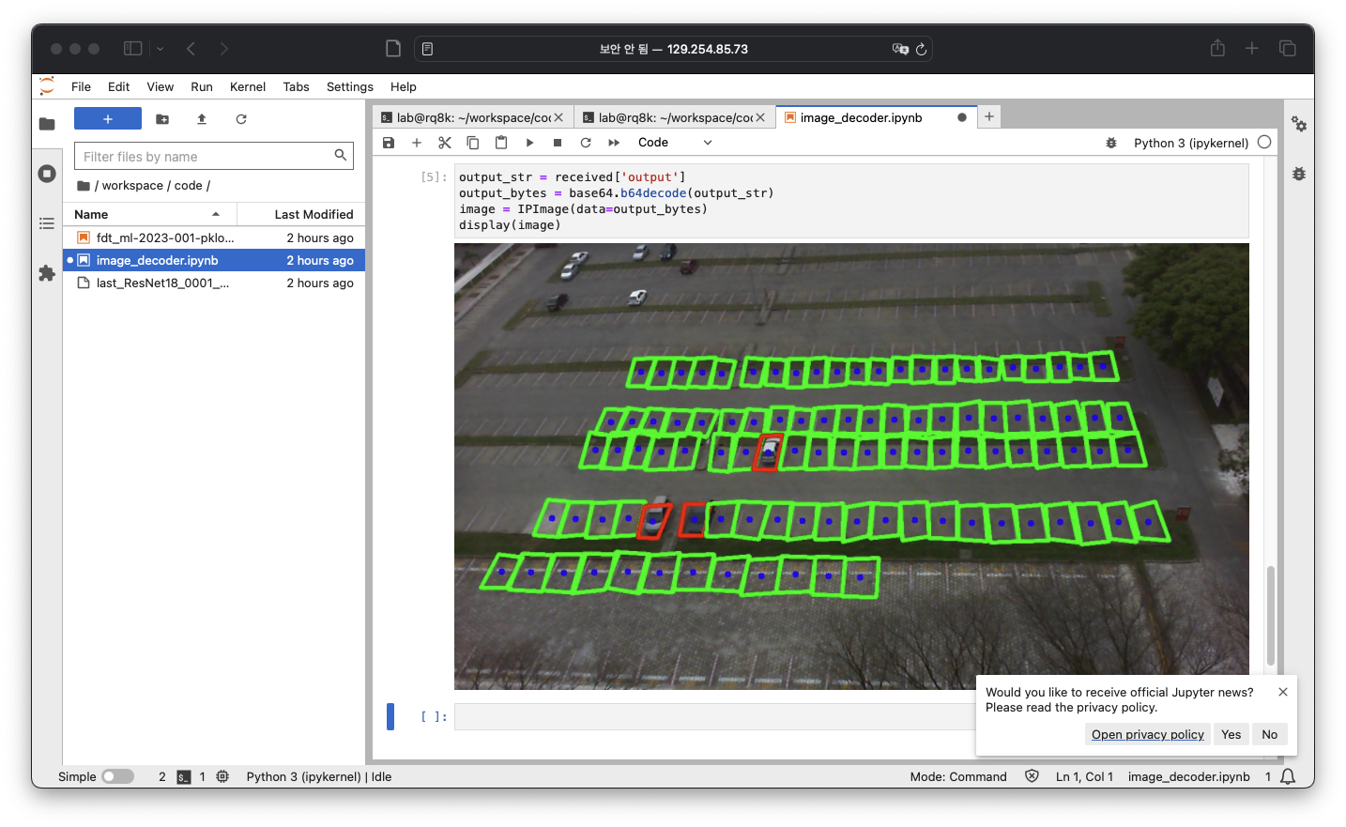
Rest 서버 동작 확인: Image Viewer
정보와 이미지가 표출되는 것을 확인
Autonomous IoT Research Section
Industry & Energy Convergence Research Division

